Slide 1


빅데이터 혁신공유대학
리눅스 시스템
숙명여자대학교 소프트웨어학부
창병모 교수

Slide 2


3장 기본 명령어
01
02
03
04
05
기본 명령어
파일과 디렉터리
디렉터리 명령어
디렉터리 리스트
파일 내용 출력

Slide 3
3.1 기본 명령어

Slide 4
기본 명령어 사용
날짜 및 시간 확인
$ date
2022. 01. 01. (토) 12:26:10 KST
시스템 정보 확인
$ hostname
linux.sookmyung.ac.kr
$ uname
Linux
$ uname -a
Linux Ubuntu 5.11.0-31-generic #33-Ubuntu SMP Wed Aug 11 13:19:04 UTC 2021 x86_64 x86_64 x86_64 GNU/Linux

Slide 5
기본 명령어 사용
사용자 정보 확인
$ whoami
chang
$ who
chang tty2 2022-01-09 12:19 (tty2)
디렉터리 내용 확인
$ ls
공개 다운로드 문서 바탕화면 비디오 사진 음악 템플릿

Slide 6
기본 명령어 사용
패스워드 변경
$ passwd
passwd: chang용 암호를 변경하는 중
기존 로그인 암호를 입력하십시오:
새 암호:
새 암호를 다시 입력하십시오:
passwd: 암호(chang용)가 성공적으로 변경되었습니다.
화면 정리
$ clear

Slide 7
온라인 매뉴얼: man
$ man ls
LS(1) User Commands LS(1)
NAME
ls - list directory contents
SYNOPSIS
ls [OPTION]... [FILE]...
DESCRIPTION
List information about the FILEs (the current directory by default).
Sort entries alphabetically if none of -cftuvSUX nor --sort is speci‐
fied.
Mandatory arguments to long options are mandatory for short options
too.
-a, --all
do not ignore entries starting with .
-A, --almost-all
do not list implied . and ..
Manual page ls(1) line 1 (press h for help or q to quit)

Slide 8
명령어에 대한 간단한 설명: whatis
$ whatis ls
ls (1) - 경로의 내용을 나열한다.
ls (1p) - list directory contents

Slide 9
3.2 파일과 디렉터리

Slide 10
파일의 종류
일반 파일(ordinary file)
데이터를 가지고 있으면서 디스크에 저장된다.
텍스트 파일, 이진 파일
디렉터리(directory) 또는 폴더(folder)
파일들을 계층적으로 조직화하는 데 사용되는 일종의 특수 파일
디렉터리 내에 파일이나 서브디렉토리들이 존재한다.
장치 파일(device special file)
물리적인 장치에 대한 내부적인 표현
키보드(stdin), 모니터(stdout), 프린터 등도 파일처럼 사용
심볼릭 링크 파일
어떤 파일을 가리키는 또 하나의 경로명을 저장하는 파일

Slide 11
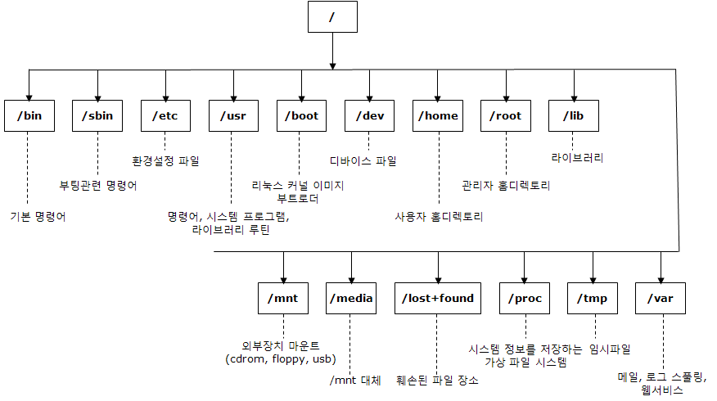
디렉터리 계층구조
리눅스의 디렉터리는 루트로부터 시작하여 트리 형태의 계층구조를 이룬다.

Slide 12
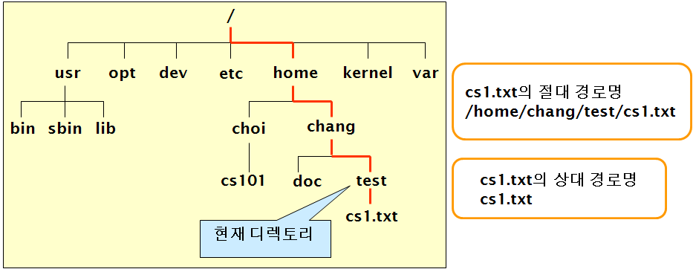
홈 디렉터리
홈 디렉터리(home directory)
각 사용자마다 별도의 홈 디렉터리가 있음
사용자가 로그인하면 홈 디렉터리에서 작업을 시작함
~ : 홈 디렉터리
. : 현재 디렉터리
.. : 부모 디렉터리

Slide 13
경로명
파일이나 디렉터리에 대한 정확한 이름
절대 경로명(absolute pathname)
루트 디렉터리로부터 시작하여 경로 이름을 정확하게 적는 것
상대 경로명(relative path name)
현재 작업 디렉터리부터 시작해서 경로 이름을 적는 것

Slide 14
명령어의 경로 확인: which
사용법
예
$ which ls
/bin/ls
$ which pwd
/bin/pwd
$ which passwd
/bin/passwd
$ which 명령어 명령어의 절대경로를 보여준다.

Slide 15
3.3 디렉터리 명령어

Slide 16
현재 작업 디렉터리 출력: pwd(print working directory)
사용법
현재 작업 디렉터리(current working directory)
현재 작업 중인 디렉터리
로그인 하면 홈 디렉터리에서부터 작업이 시작된다.
예
$ pwd
/home/chang/바탕화면
$ cd ~
$ pwd
/home/chang
$ pwd 현재 작업 디렉터리의 절대 경로명을 출력한다.

Slide 17
디렉터리 이동: cd(change directory)
사용법
예
$ cd
$ cd ~
$ cd 바탕화면
$ pwd
/home/chang/바탕화면
$ cd .. // 부모 디렉터리로 이동
$ cd [디렉터리] 현재 작업 디렉터리를 지정된 디렉터리로 이동한다. 디렉터리를 지정하지 않으면 홈 디렉터리로 이동한다.

Slide 18
디렉터리 생성: mkdir(make directory)
사용법
예
$ cd ~ // 홈 디렉터리로 이동
$ mkdir test
$ mkdir test temp
$ ls -l
drwxrwxr-x. 2 chang chang 6 5월 12 10:12 temp
drwxrwxr-x. 2 chang chang 6 5월 12 10:12 test
$ mkdir [-p] 디렉터리⁺ 디렉터리(들)을 새로 만든다.

Slide 19
디렉터리 생성: mkdir
중간 디렉터리 자동 생성 옵션 -p
필요한 경우에 중간 디렉터리를 자동으로 만들어 준다.
예 : ~/dest 디렉터리가 없는 경우
$ mkdir ~/dest/dir1
mkdir: '/home/chang/dest/dir1' 디렉터리를 만들 수 없습니다: 그런 파일이나 디렉터리가 없습니다
$ mkdir –p ~/dest/dir1

Slide 20
디렉터리 삭제 : rmdir(remove directory)
사용법
주의: 빈 디렉토리만 삭제할 수 있다.
예
$ rmdir test
rmdir: failed to remove ‘test’: 디렉터리가 비어있지 않음
$ rmdir 디렉터리⁺ 디렉터리(들)을 삭제한다.

Slide 21
3.4 디렉터리 리스트

Slide 22
디렉터리 리스트: ls(list)
사용법
예
$ ls /
bin dev home lib64 mnt proc run srv tmp var
boot etc lib media opt root sbin sys usr
$ ls ~
test 공개 다운로드 문서 바탕화면 비디오 사진 음악 템플릿
$ cd test
$ ls
cs1.txt
$ ls(혹은 dir) [-aslFR] 디렉터리* 파일* 지정된 디렉터리의 내용을 리스트 한다. 디렉터리를 지정하지 않으면 현재 디렉터리 내용을 리스트 한다. 또한 파일을 지정하면 해당 파일만을 리스트 한다.

Slide 23
ls 명령어 옵션
주요 옵션
옵션 | 기능
-a | 숨겨진 파일을 포함하여 모든 파일을 리스트한다.
-s | 파일의 크기를 K 바이트 단위로 출력한다.
-l | 파일의 상세 정보를 출력한다.
-F | 파일의 종류를 표시하여 출력한다.
-R | 모든 하위 디렉터리들을 리스트한다.

Slide 24
ls 명령어 옵션
ls -s
-s(size) 옵션
디렉터리 내에 있는 모든 파일의 크기를 K 바이트 단위로 출력
$ ls -s
합계 4
4 cs1.txt
ls -a
-a(all) 옵션
숨겨진 파일들을 포함하여 모든 파일과 디렉터리를 리스트
“.”은 현재 디렉터리, “..”은 부모 디렉터리
$ ls -a
. .. cs1.txt

Slide 25
ls 명령어 옵션
ls –l(long)
파일 속성(file attribute) 출력
블록 수, 파일 종류, 접근권한, 링크 수, 소유자명, 크기, 수정 시간, 파일 이름 등
$ ls -sl cs1.txt
4 -rw-rw-r-- 1 chang chang 2088 4월 16 13:37 cs1.txt
①② ③ ④ ⑤ ⑥ ⑦ ⑧ ⑨
① 블록 수 ➁ 파일 종류 ➂ 접근권한 ➃ 링크 수 ➄ 소유자명 ➅ 그룹명
➆ 파일 크기 ➇ 최종 수정 시간 ➈ 파일이름

Slide 26
ls 명령어 옵션
ls –asl
$ ls -asl
합계 12
4 drwxr-xr-x 2 chang chang 4906 4월 16일 13:37 .
4 drwx------ 3 chang chang 4096 4월 16일 13:37 ..
4 -rw-r--r-- 1 chang chang 2088 4월 16일 13:37 cs1.txt

Slide 27
ls 명령어 옵션
ls –F
기호로 파일의 종류를 표시
*: 실행파일, /: 디렉터리, @:심볼릭 링크
예
$ ls –F /
bin@ dev/ home/ lib64@ mnt/ proc/ run/ srv/ tmp/ var/
boot/ etc/ lib@ media/ opt/ root/ sbin@ sys/ usr/

Slide 28
ls 명령어 옵션
ls –R
-R(Recursive) 옵션
모든 하위 디렉터리 내용을 리스트 한다.
예
$ ls –R
$ ls –R /

Slide 29
3.5 파일 내용 출력

Slide 30
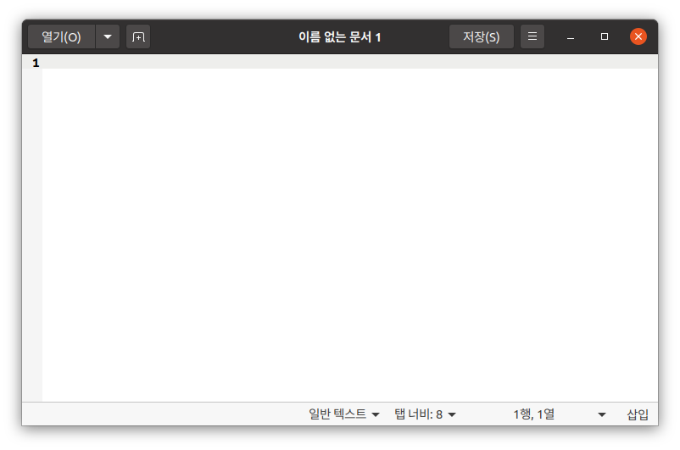
간단한 파일 만들기: gedit
GNOME이 제공하는 GUI 기반 문서편집기
사용방법
[프로그램] -> [보조 프로그램] -> [텍스트 편집기]
$ gedit [파일이름] &
기능
파일: 새로 만들기, 열기, 저장
닫기
편집: 입력취소, 잘라내기, 복사
붙여넣기
보기: 도구모음, 상태표시줄,
전체화면
검색: 찾기, 바꾸기
검사: 맞춤법 검사
문서: 모두 저장, 모두 닫기
도움말

Slide 31
간단한 파일 만들기: cat
cat 명령어 사용
예
$ cat > cs1.txt
...
^D
$ cat > 파일 표준입력 내용을 모두 파일에 저장한다. 파일이 없으면 새로 만든다.

Slide 32
간단한 파일 만들기: touch
touch 명령어 사용
예
$ touch cs1.txt
$ ls –asl cs1.txt
0 -rw-rw-r--. 1 chang chang 0 5월 9 15:10 cs1.txt
$ touch 파일 파일 크기가 0인 이름만 있는 빈 파일을 만들어 준다.

Slide 33
파일 내용 출력
파일 내용 출력과 관련된 다음 명령어들
cat, more, head, tail, wc, 등
$ 명령어 파일
$ 명령어 파일*

Slide 34
파일 내용 보기: cat
사용법
예
$ cat cs1.txt
Unix is a multitasking, multi-user computer operating system originally
developed in 1969 by a group of AT&T employees at Bell Labs, including
Ken Thompson, Dennis Ritchie, Brian Kernighan, Douglas McIlroy,
and Joe Ossanna.
...
$ cat [-n] 파일* 파일(들)의 내용을 그대로 화면에 출력한다. 파일을 지정하지 않으면 표준입력 내용을 그대로 화면에 출력한다.

Slide 35
파일 내용 보기: cat
예
$ cat –n cs1.txt
1 Unix is a multitasking, multi-user computer operating system originally
2 developed in 1969 by a group of AT&T employees at Bell Labs, including
3 Ken Thompson, Dennis Ritchie, Brian Kernighan, Douglas McIlroy,
4 and Joe Ossanna.
...
$ cat // 지정 파일 없음
Hello World !
Hello World !
Bye!
Bye!
^D

Slide 36
페이지 단위로 파일 내용 보기: more
사용법
예
$ more 파일⁺ 파일(들)의 내용을 페이지 단위로 화면에 출력한다.
$ more cs1.txt
Unix is a multitasking, multi-user computer operating system originally
developed in 1969 by a group of AT&T employees at Bell Labs, including
Ken Thompson, Dennis Ritchie, Brian Kernighan, Douglas McIlroy,
and Joe Ossanna.
...
During the late 1970s and early 1980s, the influence of Unix in academic
circles led to large-scale adoption of Unix(particularly of the BSD variant,
--계속--(59%)

Slide 37
파일 앞부분보기: head
사용법
예
$ head -5 cs1.txt
Unix is a multitasking, multi-user computer operating system originally
developed in 1969 by a group of AT&T employees at Bell Labs, including
Ken Thompson, Dennis Ritchie, Brian Kernighan, Douglas McIlroy,
and Joe Ossanna.
$ head [–n] 파일* 파일(들)의 앞부분을 화면에 출력한다. 파일을 지정하지 않으면 표준입력 내용을 대상으로 한다.

Slide 38
파일 뒷부분보기: tail
사용법
예
$ tail cs1.txt
Linux, which is used to power data centers, desktops, mobile phones,
and embedded devices such as routers, set-top boxes or e-book readers.
Today, in addition to certified Unix systems such as those already
mentioned, Unix-like operating systems such as MINIX, Linux, Android,
and BSD descendants (FreeBSD, NetBSD, OpenBSD, and DragonFly BSD) are
commonly encountered.
The term traditional Unix may be used to describe a Unix or
an operating system that has the characteristi cs of either Version 7
Unix or UNIX System V.
$ tail [-n] 파일* 파일(들)의 뒷부분을 화면에 출력한다. 파일을 지정하지 않으면 표준입력 내용을 대상으로 한다.

Slide 39
단어 세기: wc(word count)
사용법
예
$ wc cs1.txt
38 318 2088 cs1.txt
$ wc -l cs1.txt
38 cs1.txt
$ wc -w cs1.txt
318 cs1.txt
$ wc -c cs1.txt
2088 cs1.txt
$ wc [-lwc] 파일* 파일에 저장된 줄(l), 단어(w), 문자(c)의 개수를 세서 출력한다. 파일을 지정하지 않으면 표준입력 내용을 대상으로 한다.

Slide 40
핵심 개념
리눅스의 디렉터리는 루트로부터 시작하여 계층구조를 이룬다.
절대 경로명은 루트 디렉터리부터 시작하고 상대 경로명은 현재 디렉터리부터 시작한다.

